Slide 1
CHÀO MỪNG CÁC EM ĐẾN VỚI TIẾT HỌC
HÔM NAY!

Slide 2
BÀI TẬP
CUỐI CHƯƠNG IX

Slide 3
LUYỆN TẬP

Slide 4
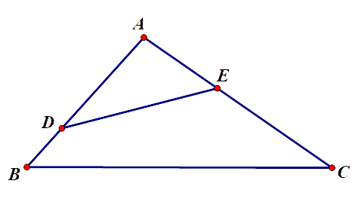
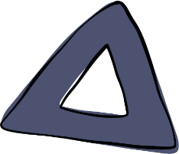
Bài 9.36 (SGK – tr84)
Cho tam giác ABC có $\hat{BAC}$ là góc tù.
Lấy điểm D nằm giữa A và B, lấy điểm E nằm giữa A và C (H.9.51). Chứng minh DE < BC.
Giải
Vì $\hat{BAC}$ là góc tù nên $\hat{ADE}$,$\hat{AED}$ là các góc nhọn
⇒ $\hat{DEC}$là góc tù.
⇒ DC > DE (quan hệ giữa góc và cạnh đối diện trong tam giác DEC). (1)
(H.9.51)

Slide 5
Giải
Xét tam giác ADC có:
$\hat{DAC}$ là góc tù nên $\hat{ADC}$ ,$\hat{ACD}$ là các góc nhọn
⇒ $\hat{BDC}$ là góc tù.
⇒ BC > DC (quan hệ giữa góc và cạnh đối diện
trong tam giác BDC) (2)
Từ (1) và (2) suy ra: BC > DE

Slide 6
Bài 9.37 (SGK – tr84)
Cho tam giác ABC ( AB> AC). Trên đường thẳng chứa cạnh BC, lấy điểm D và điểm E sao cho B nằm giữa D và C, C nằm giữa B và E, BD = BA, CE= CA ( H.9.52)
a) So sánh $\hat{ADE}$ và $\hat{AED}$
b) So sánh các đoạn thẳng AD và AE.

Slide 7
Giải
Xét $∆$ABC có: AB > AC
$⇒$ $\hat{ABC}$ < $\hat{ACB}$ (quan hệ giữa góc và cạnh đối diện trong tam giác ABC)
⇒ 180°- $\hat{ABD}$ < 180°- $\hat{ACE}$
$\hat{ABD}$ + $\hat{ABC}$ = 180° ⇒ $\hat{ABC}$ = 180°- $\hat{ABD}$
$\hat{ACE}$ + $\hat{ACB}$ = 180° ⇒ $\hat{ACB}$ = 180°- $\hat{ACE}$
⇒ $\hat{ACE}$ < $\hat{ABD}$
Có: BD = BA $⇒$Tam giác ABD cân tại B
Có: CE = CA $⇒$Tam giác ACE cân tại C
⇒ 180°- 2$\hat{ADB}$ > 180°- 2$\hat{AEC}$
⇒ $\hat{ABD}$= 180°- 2$\hat{ADB}$
⇒ $\hat{ACE}$= 180°- 2$\hat{AEC}$
⇒ $\hat{ADB}$ < $\hat{AEC}$

Slide 8
VẬN DỤNG

Slide 9
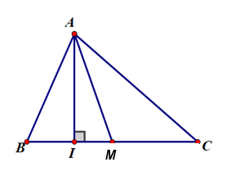
Bài 9.38 (SGK – tr84)
Gọi AI và AM lần lượt là đường cao và đường trung tuyến xuất phát từ đỉnh A của tam giác ABC. Chứng minh rằng
a) AI < $\frac{1}{2}$ (AB + AC) b) AM < $\frac{1}{2}$ (AB + AC)
Giải
Xét $∆$ vuông ABI có: AB là cạnh huyền ⇒ AI < AB
Xét $∆$ vuông ACI có: AC là cạnh huyền ⇒ AI < AC
Cộng 2 vế với nhau ta có : 2 AI < AB + AC
⇒ AI <$\frac{1}{2}$ (AB + AC)

Slide 10
HẸN GẶP LẠI CÁC EM Ở TIẾT HỌC SAU!

